Slide 1


Guía n°3: PAISAJES
Artes Visuales
COMPLEJO EDUCACIONAL MAIPÚ ANEXO RINCONADA
“Educando en valores, construimos futuro”
2020 Año de la Empatía
Objetivo: Crear trabajos de arte con un propósito expresivo personal y basados en la observación del entorno natural: animales, plantas y fenómenos naturales
Evaluación Formativa (NO SE DEBE ENVIAR POR CORREO)
GUÍA Nº3 /UNIDAD “1”
CURSO 3º Básico
Prof.: Cindy Barros
cbarros@soceduc.cl

Slide 2
Paisajes Naturales
Antes de comenzar, piensa:
¿Qué tipo de paisajes conoces?
¿Cómo es el paisaje del lugar donde vives?

Slide 3
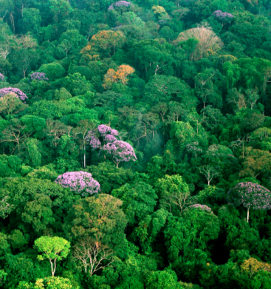
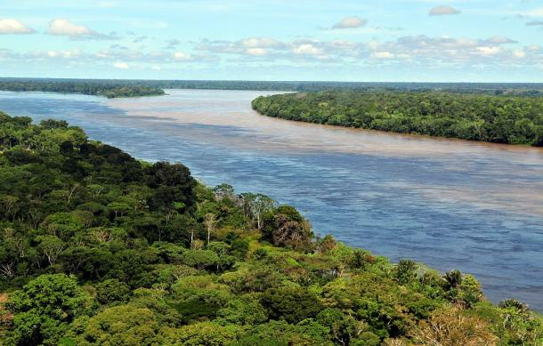
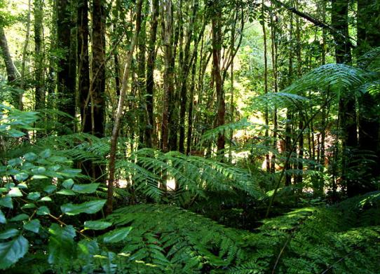
Paisaje Selvático
Selva en Panamá
Selva Amazónica en Brasil
Selva Valdiviana en Chile

Slide 4
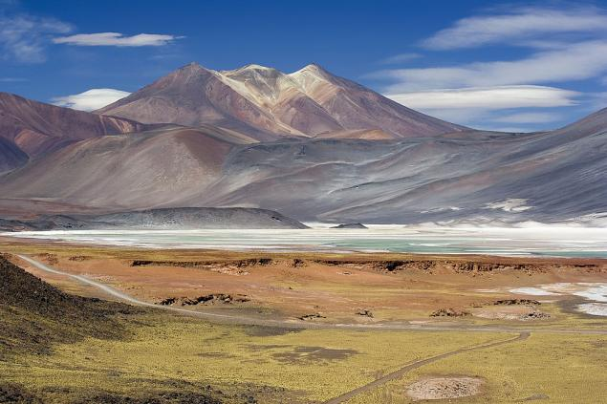
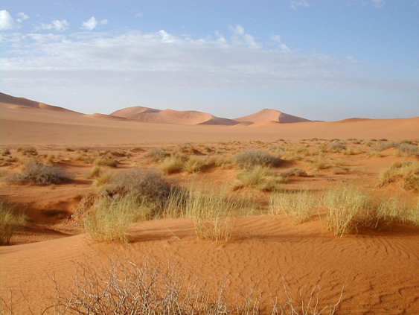
Paisaje Desértico
Desierto y salar de atacama
Desierto y salar de atacama
Desierto del Sahara

Slide 5
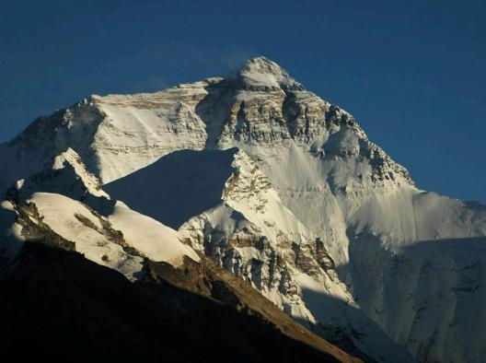
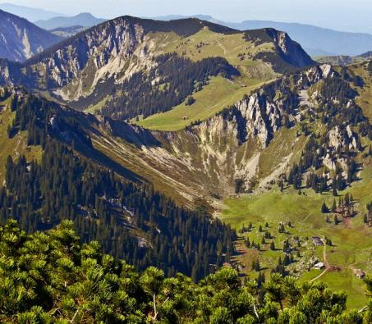
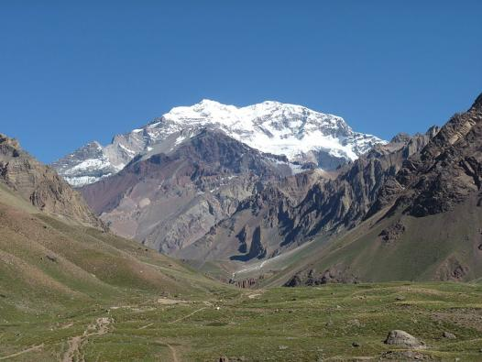
Paisaje Montañoso
Cordillera de los Andes con el Monte Aconcagua
Monte Everest en los Himalayas
Montañas en Ailplitz, Alemania

Slide 6
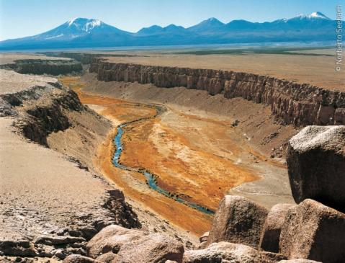
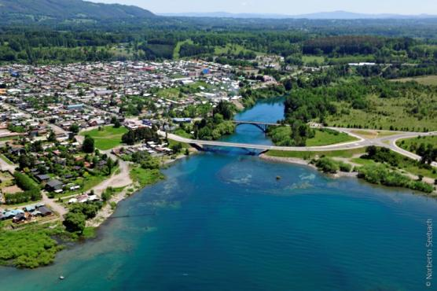
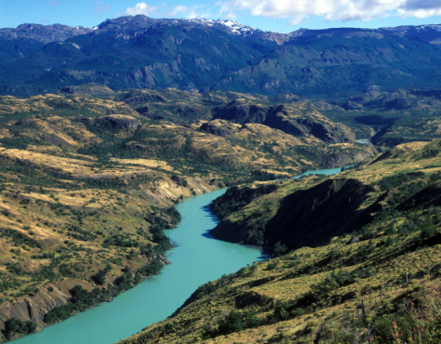
Paisaje Fluvial (ríos)
Río Loa
Río Toltén
Río Baker

Slide 7
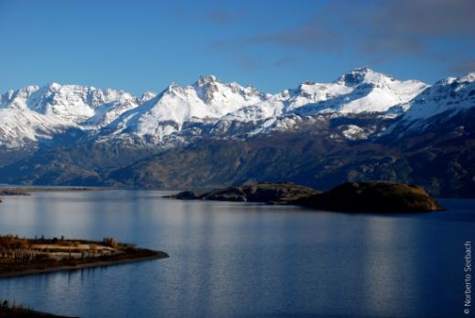
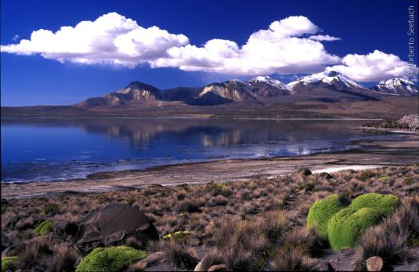
Paisaje Lacustre (lagos)
Lago General Carrera
Lago Chungará

Slide 8
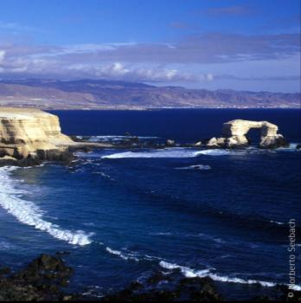
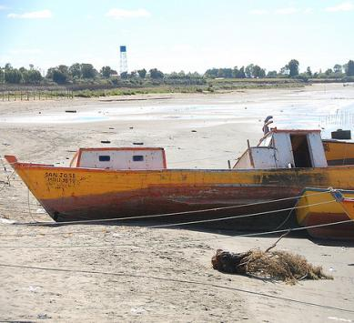
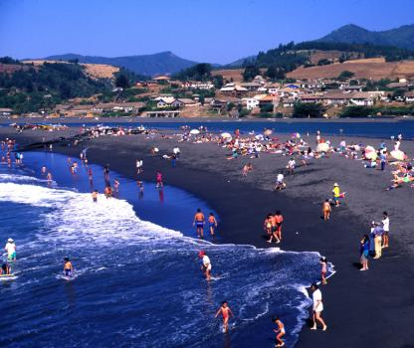
Paisaje Costero (playas)
Portada de Antofagasta
Playa de Curanipe
Playa de Maullín

Slide 9
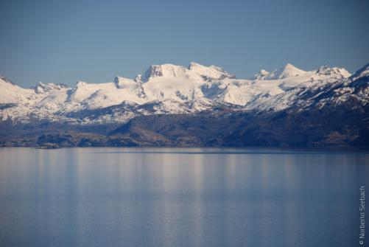
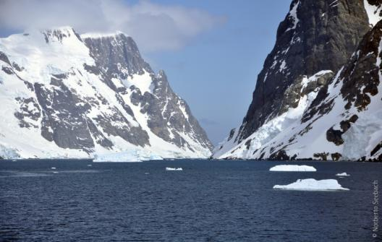
Paisaje Polar
Campo de Hielo Norte
Le Maire

Slide 10
Actividad n°1 (responde en tu cuaderno)
¿Qué tipo de paisaje es el que más te gustó?
¿Qué sensaciones te producen tu paisaje favorito?
¿Cuál de los lugares señalados te gustaría conocer?

Slide 11
Actividad n°2
Realiza un dibujo en tu cuaderno de tu paisaje favorito.
Píntalo con la mayor cantidad de detalles posibles (con lápices de colores).
- Estimado apoderado, si tiene alguna duda, puede comunicarse al correo de la profesora Cindy Barros Barros.
- Correo: cbarros@soceduc.cl
- Horario: 9:00 a 15:00 horas de lunes a viernes.

